Slide 1
21년 2분기 소식지
늘사랑주간보호센터

Slide 2
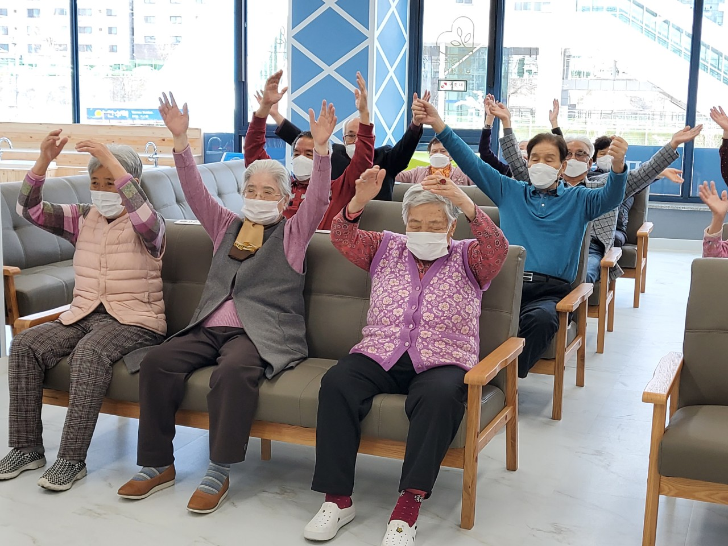
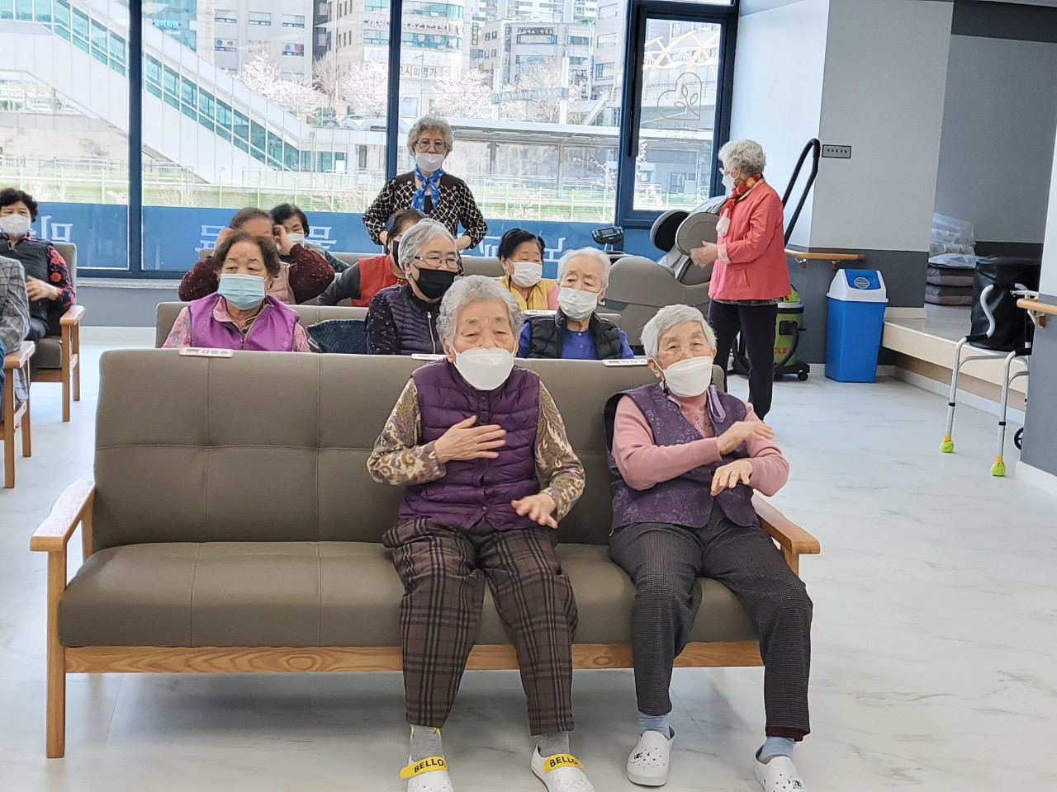
4월
새로운 센터에서 체조를 열심히하셨습니다

Slide 3
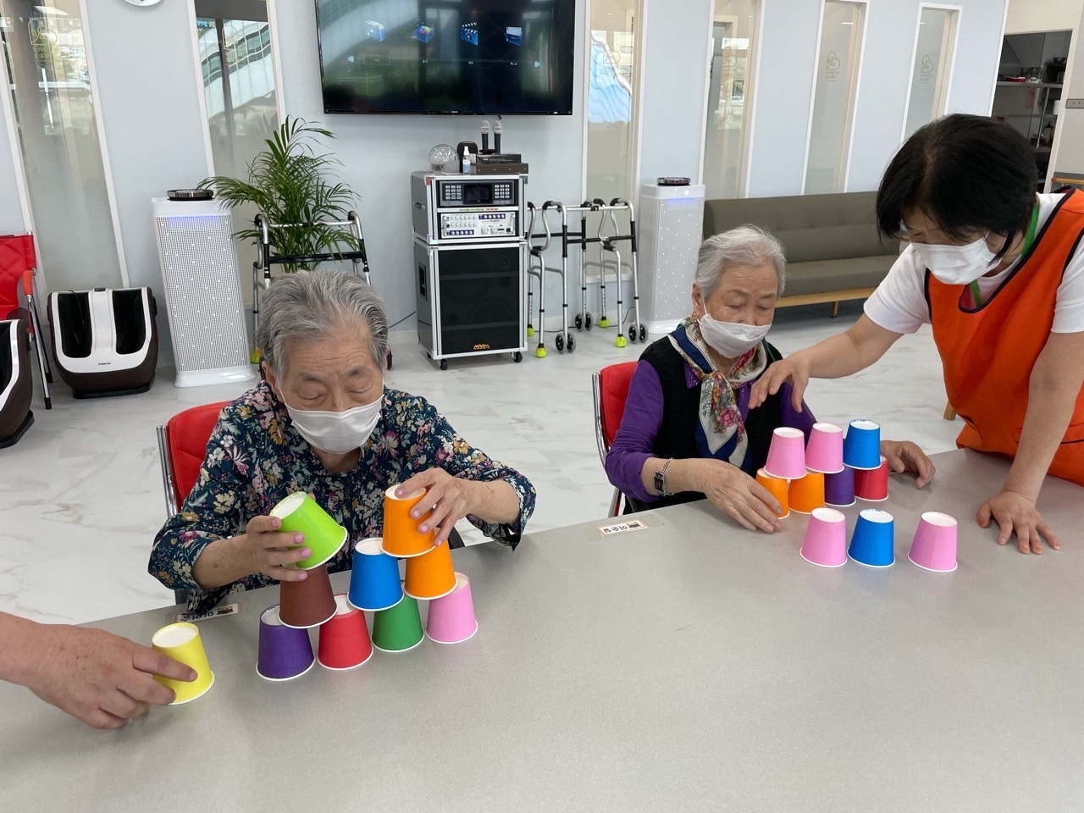
4월
누가 더 빨리 컵을 쌓는지 대결 하셨습니다

Slide 4
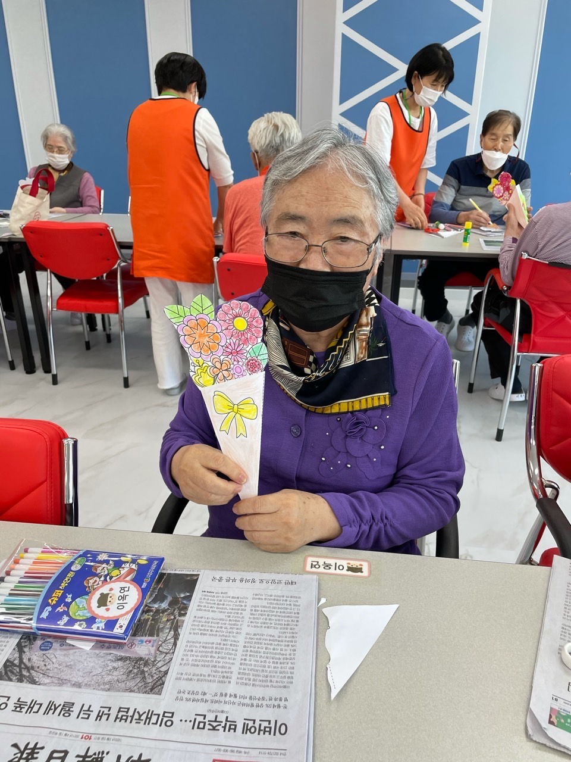
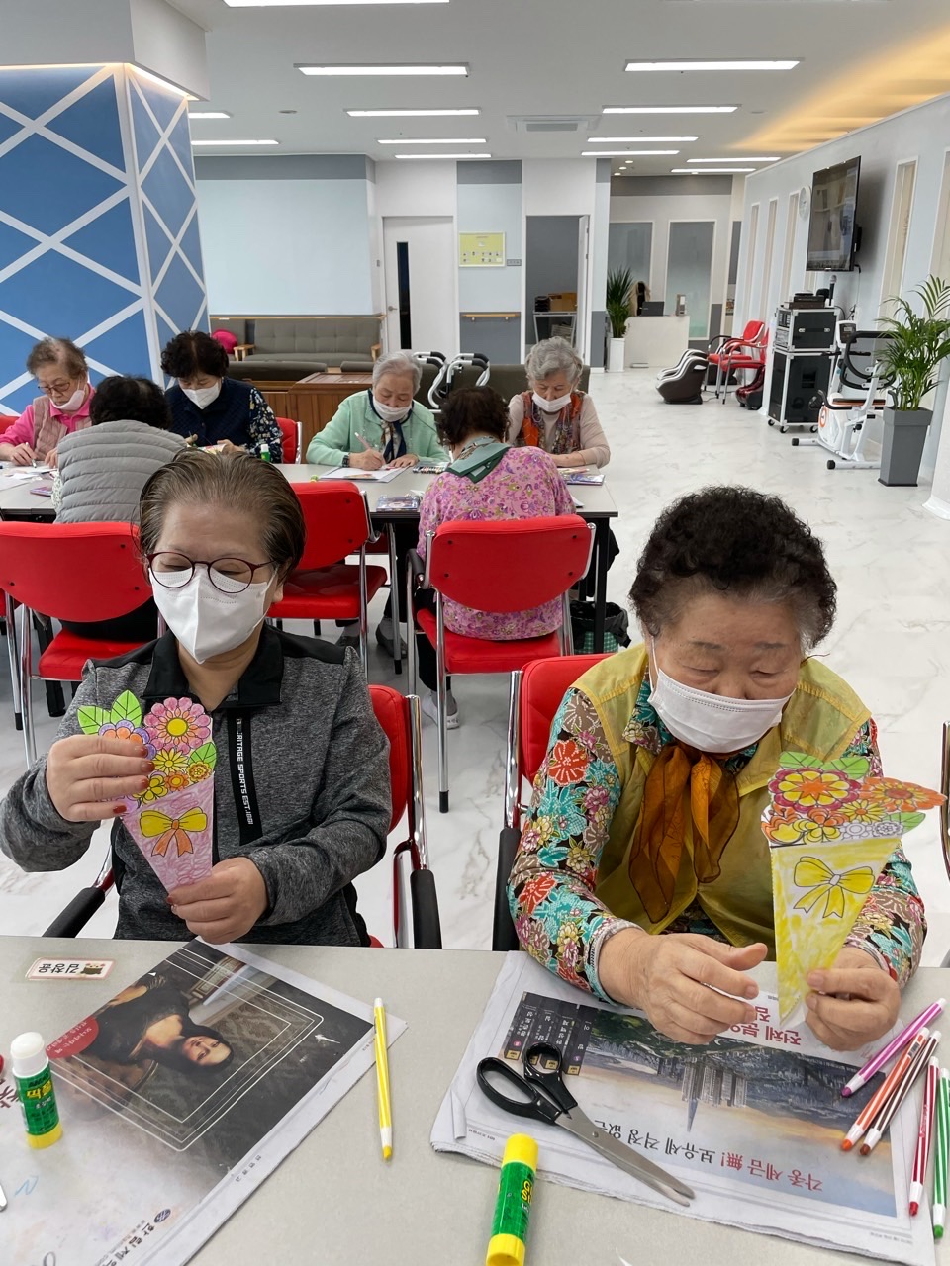
4월
알록달록 다양한 색깔을 이용해 꽃다발 만들기 하셨습니다

Slide 5
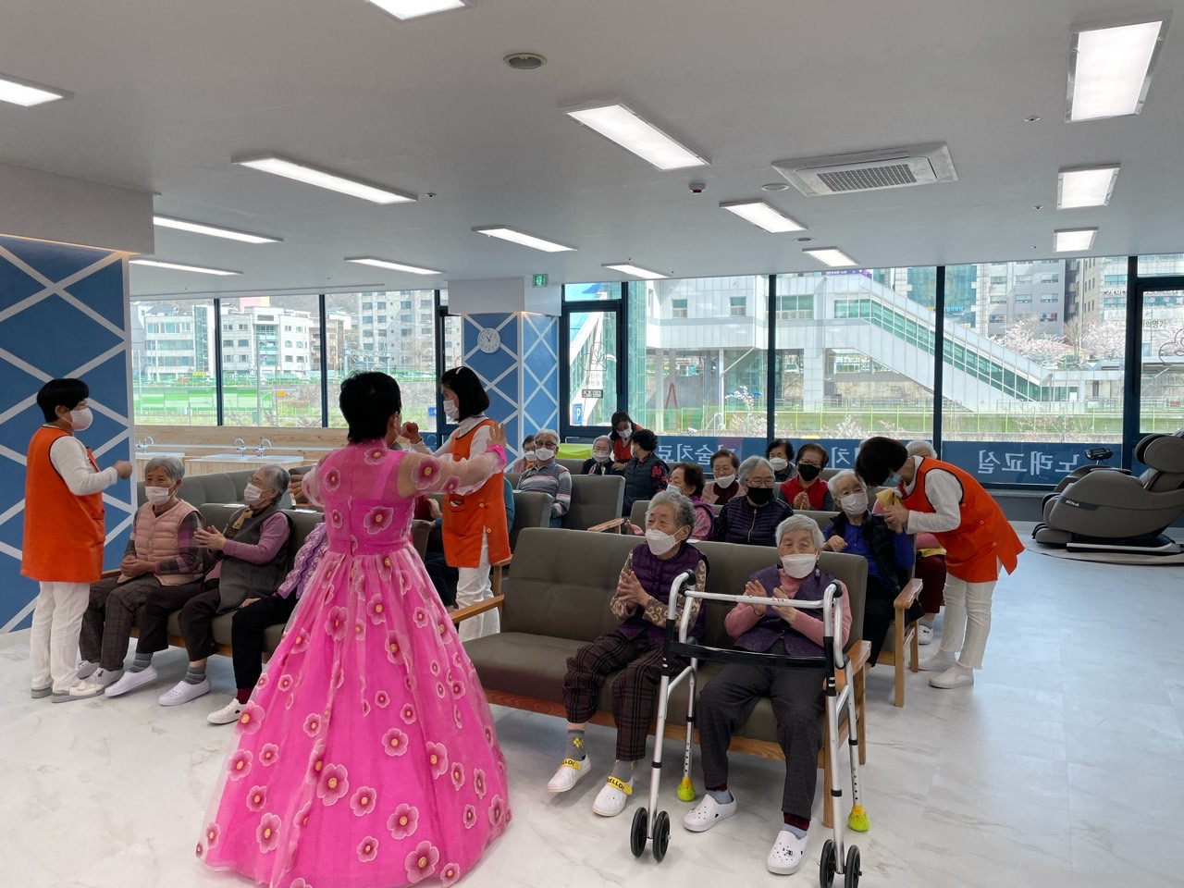
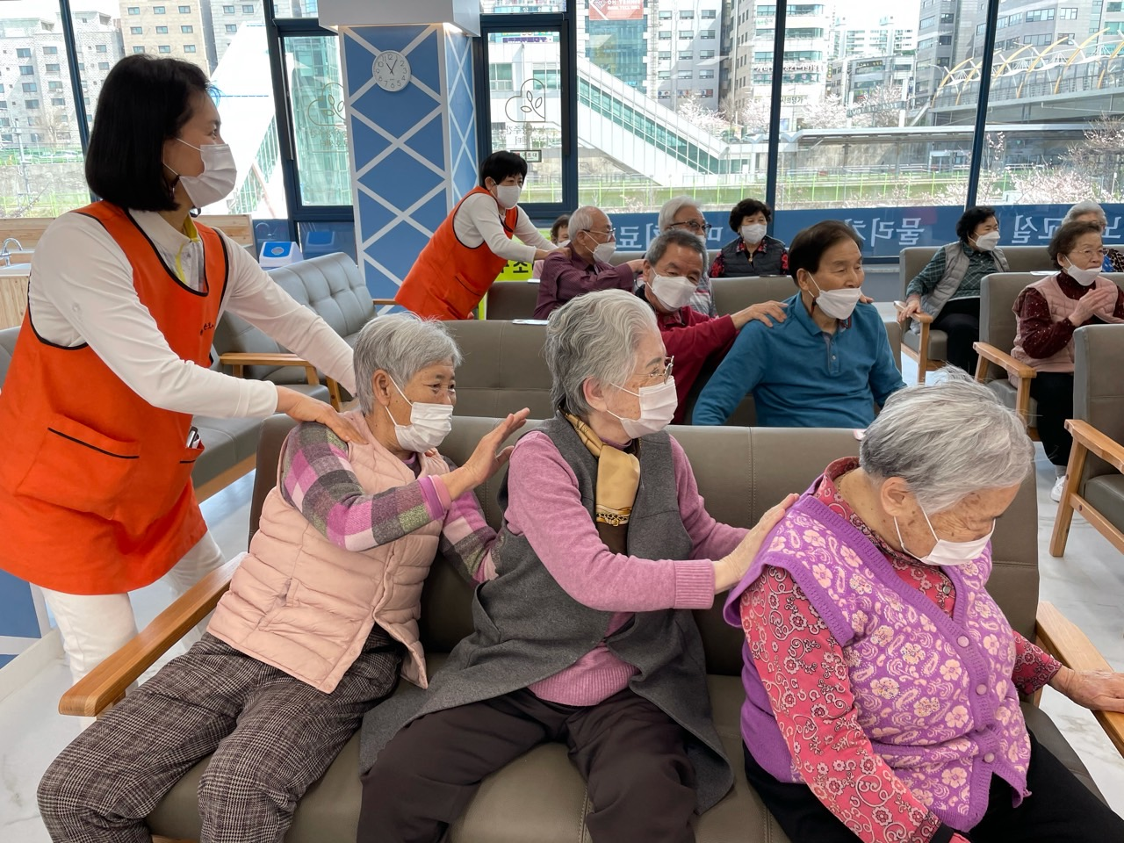
4월
힐링국악 선생님과 즐겁게 활동 하셨습니다

Slide 6
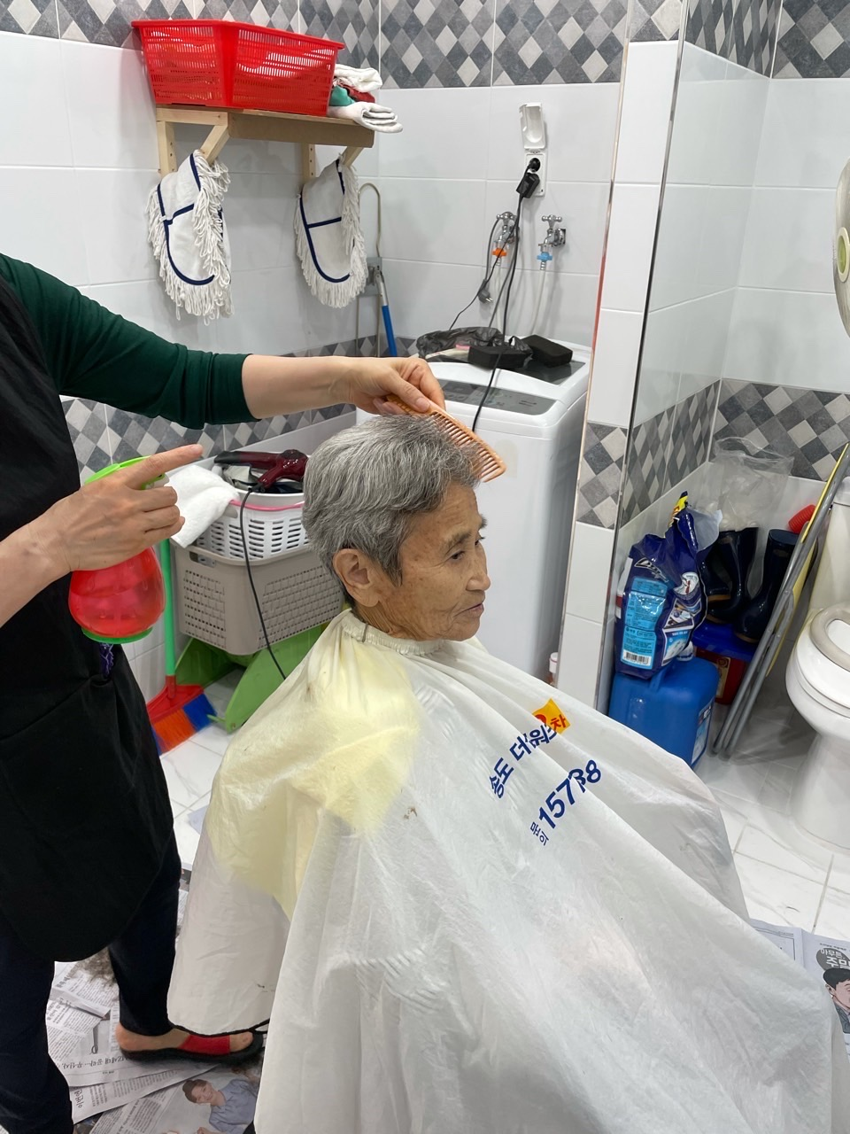
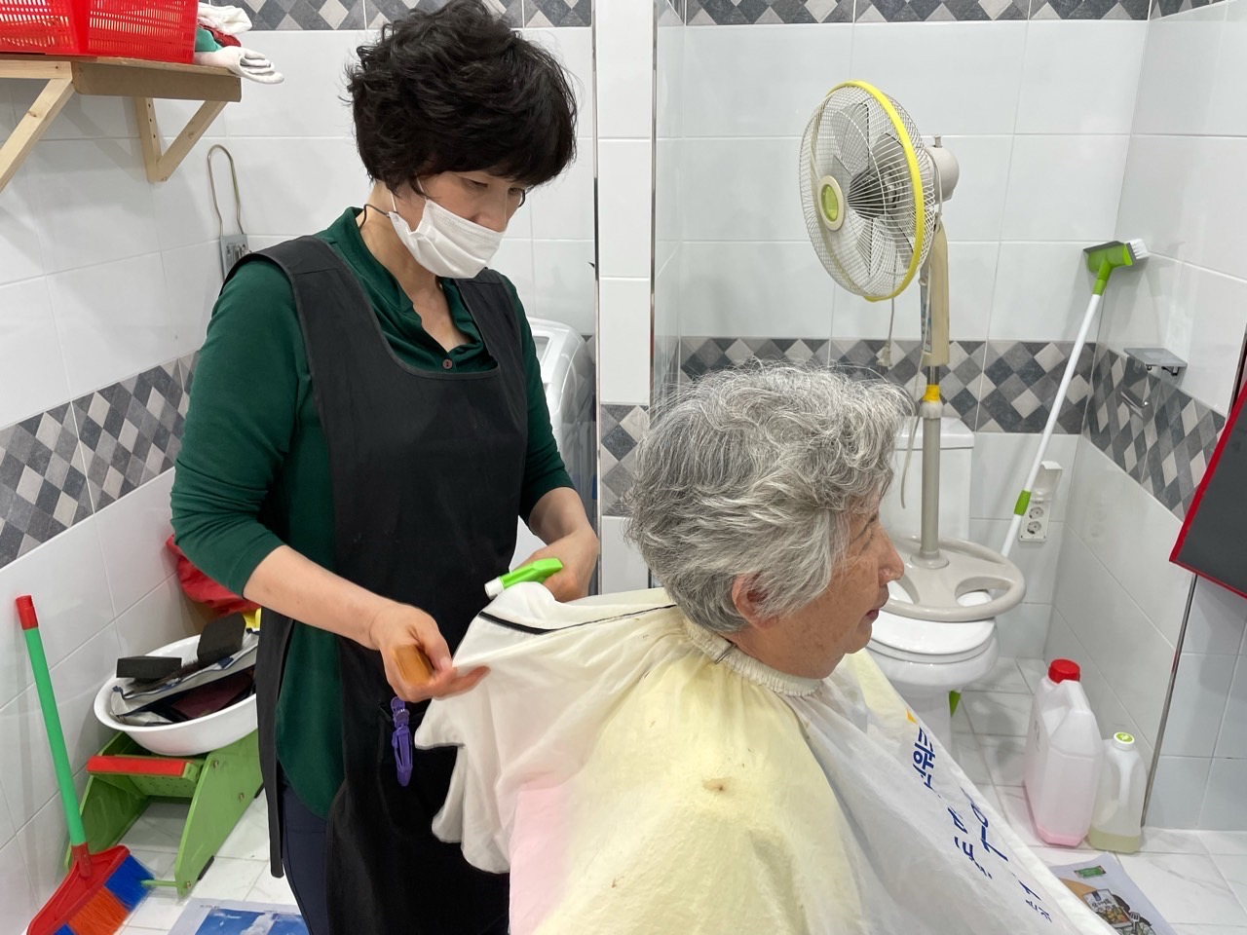
5월
이미용 봉사 선생님 오셔서 어르신들 머리 예쁘게 짜르셨습니다

Slide 7
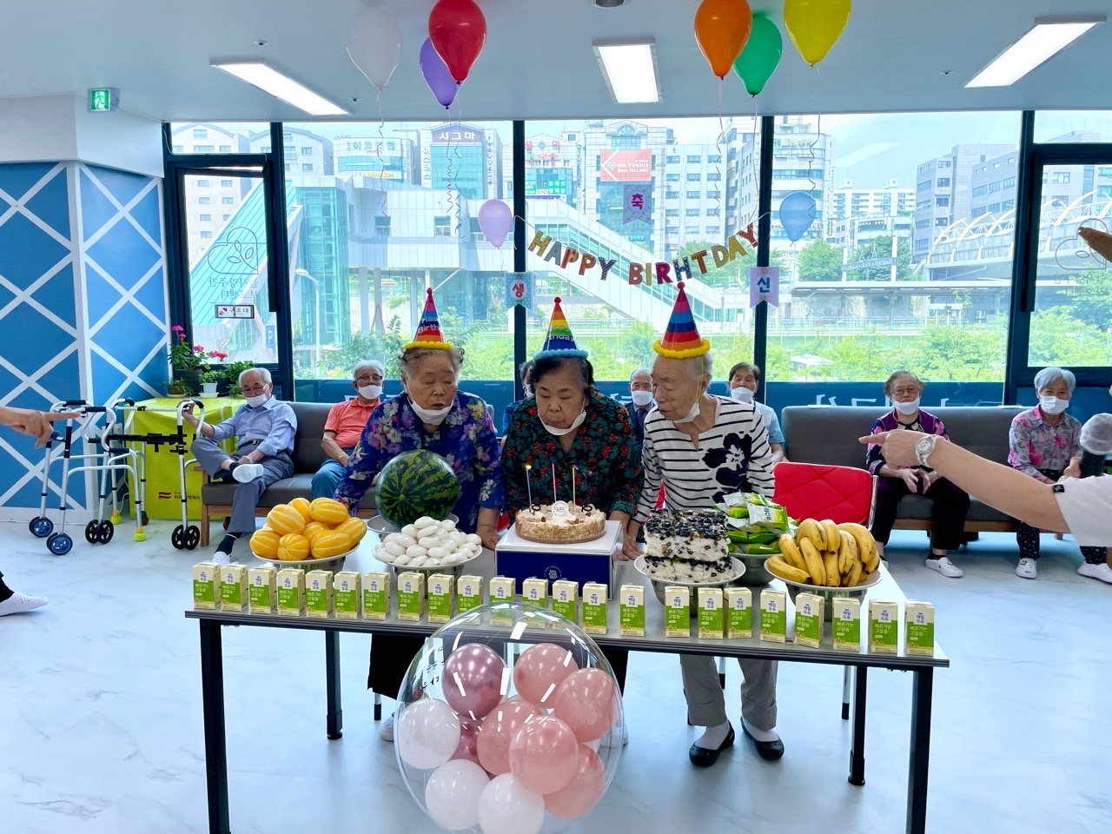
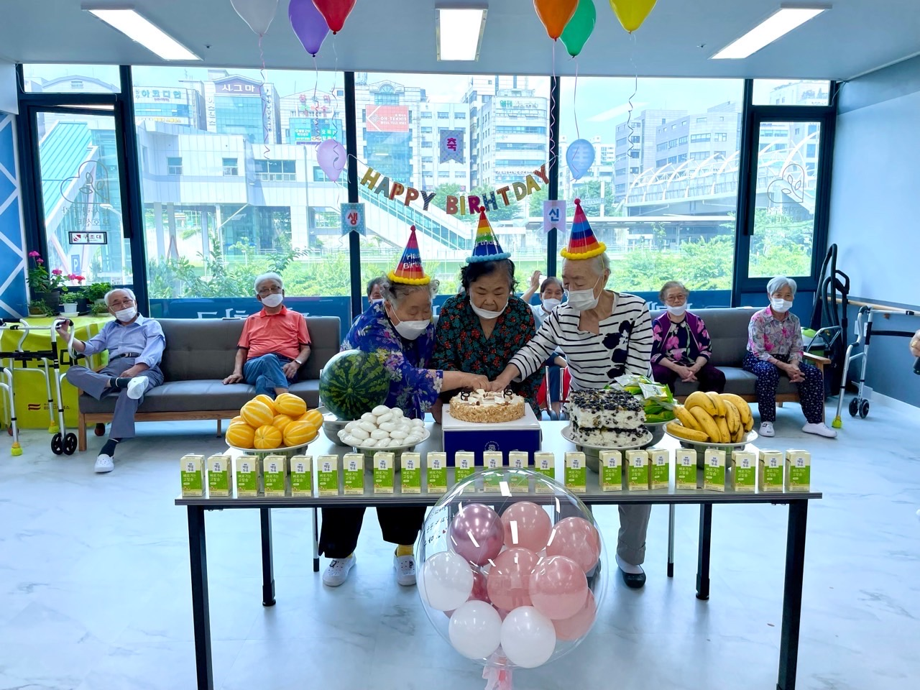
5월
5월 생신 맞으신 어르신들 생신잔치 했습니다

Slide 8
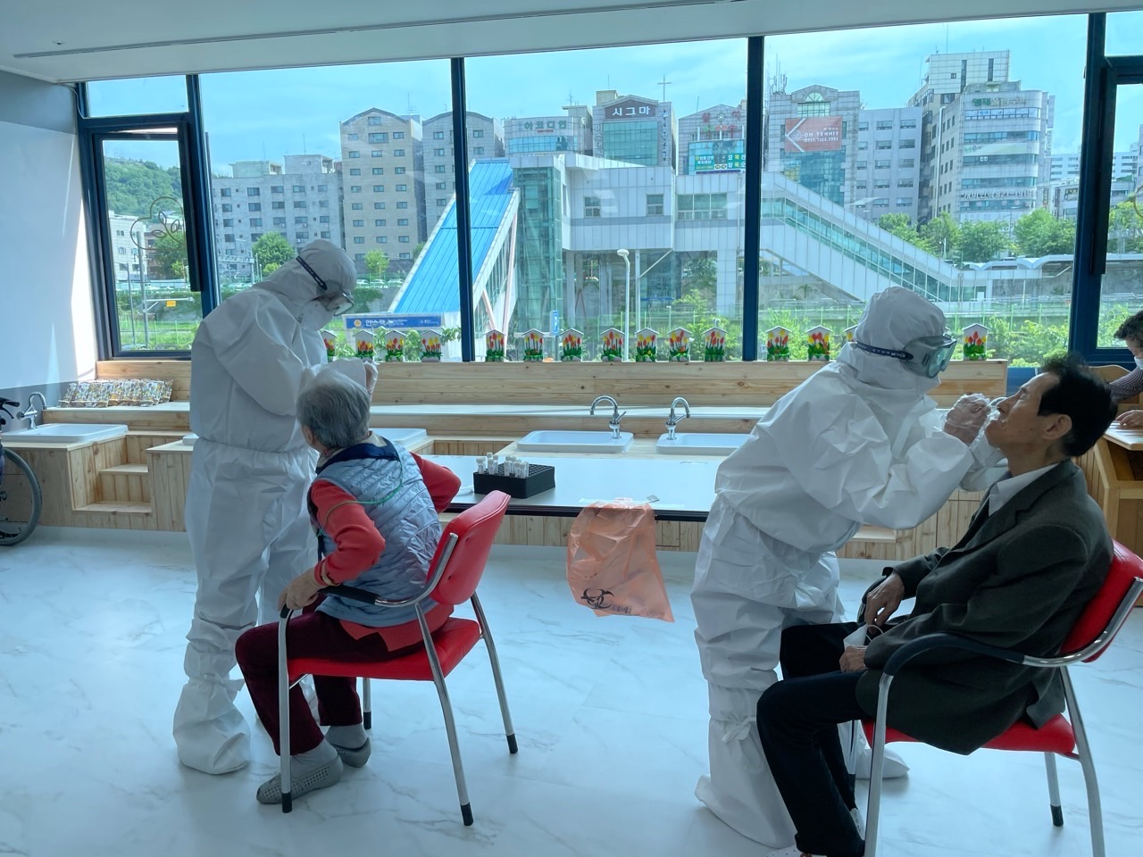
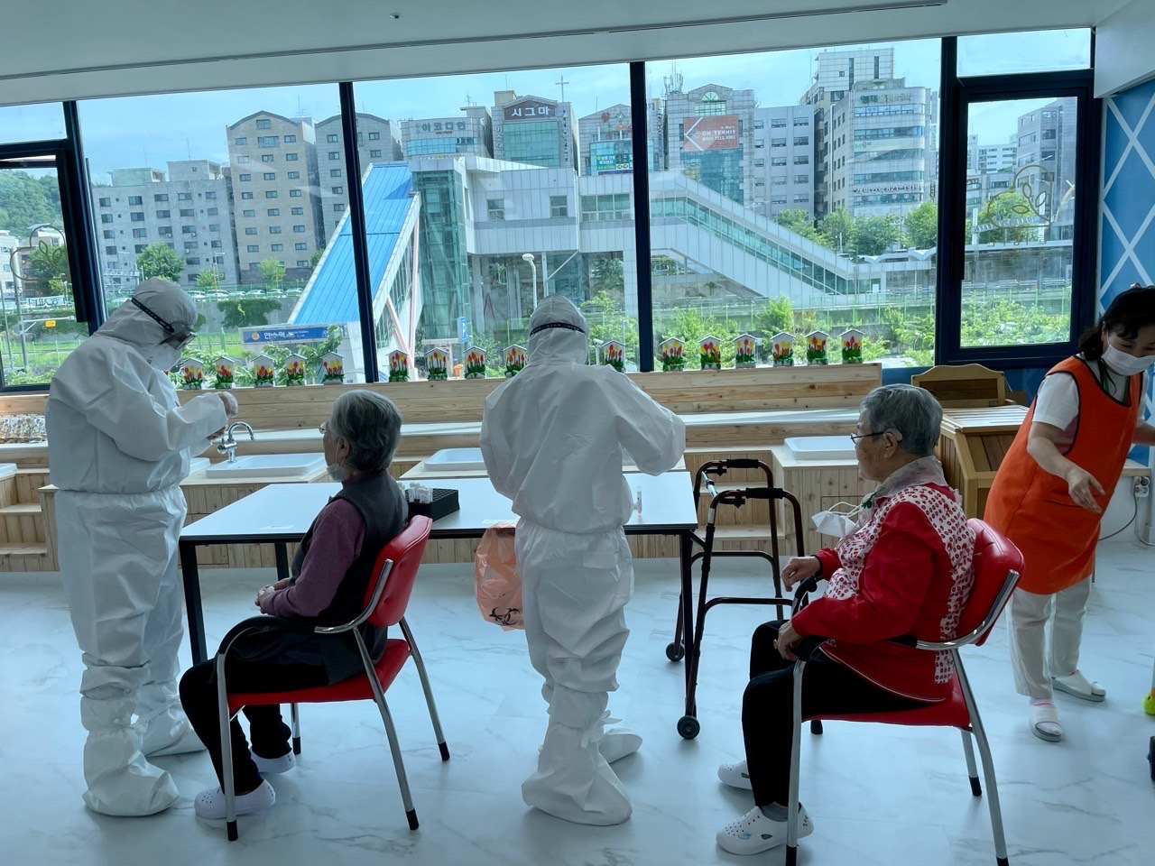
5월
정부 방역 지침에 따른 코로나 검사 실시 했습니다

Slide 9
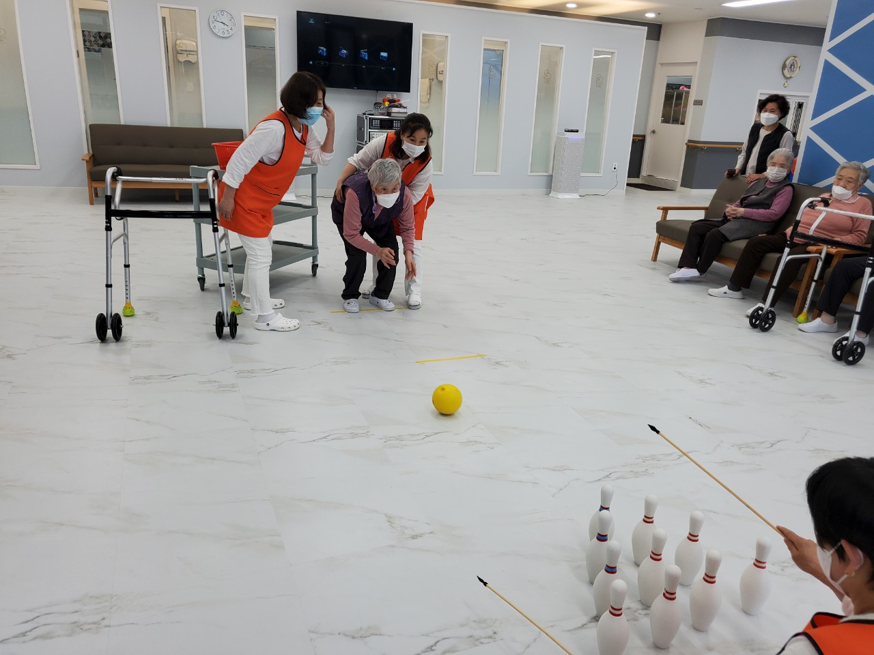
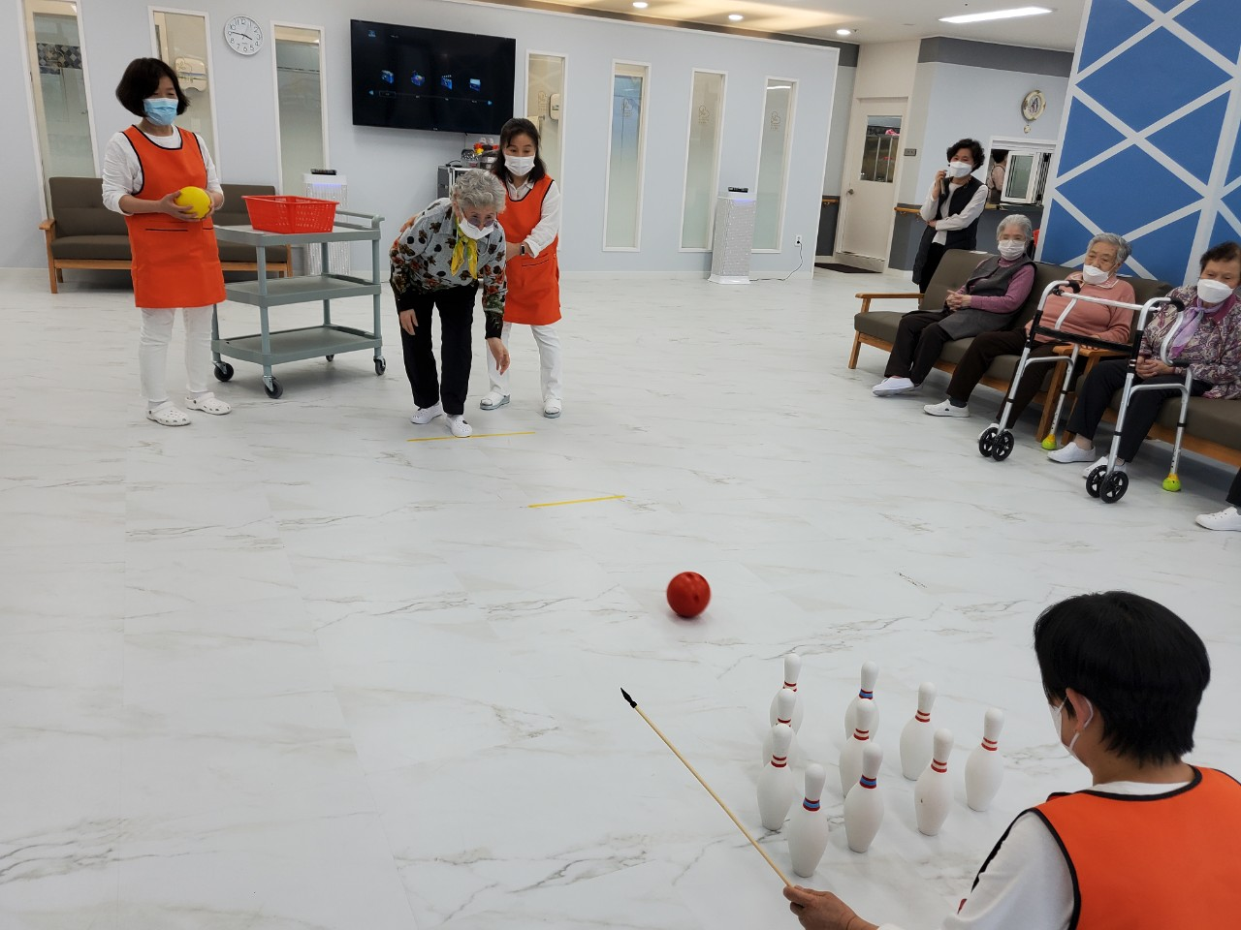
5월
볼링 게임 즐겁게 참여 하셨습니다

Slide 10
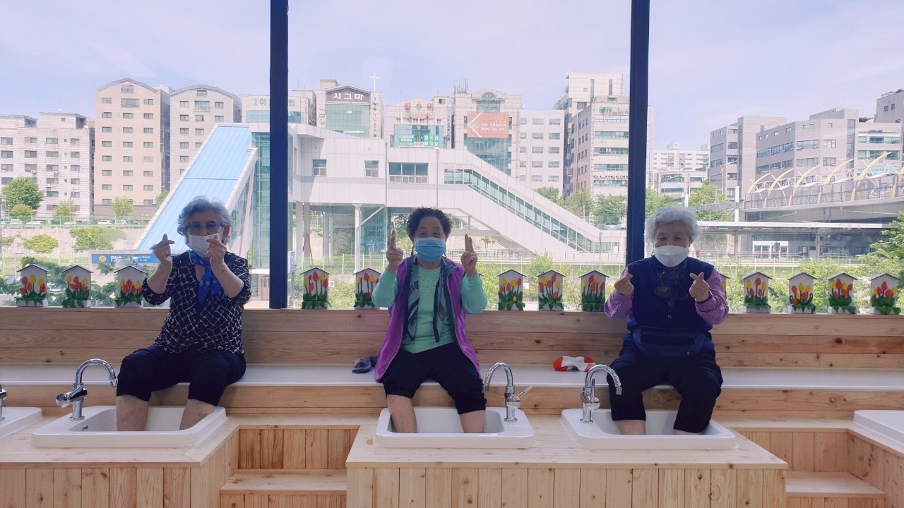
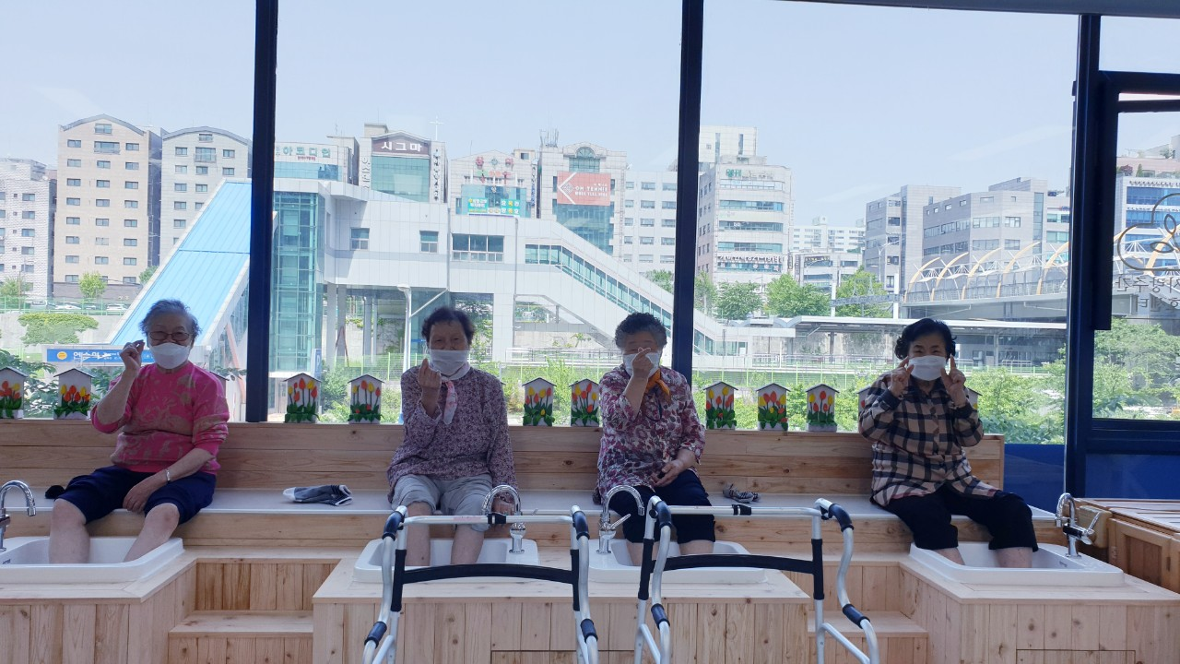
6월
따뜻한 물로 기분좋게 족욕 하셨습니다

Slide 11
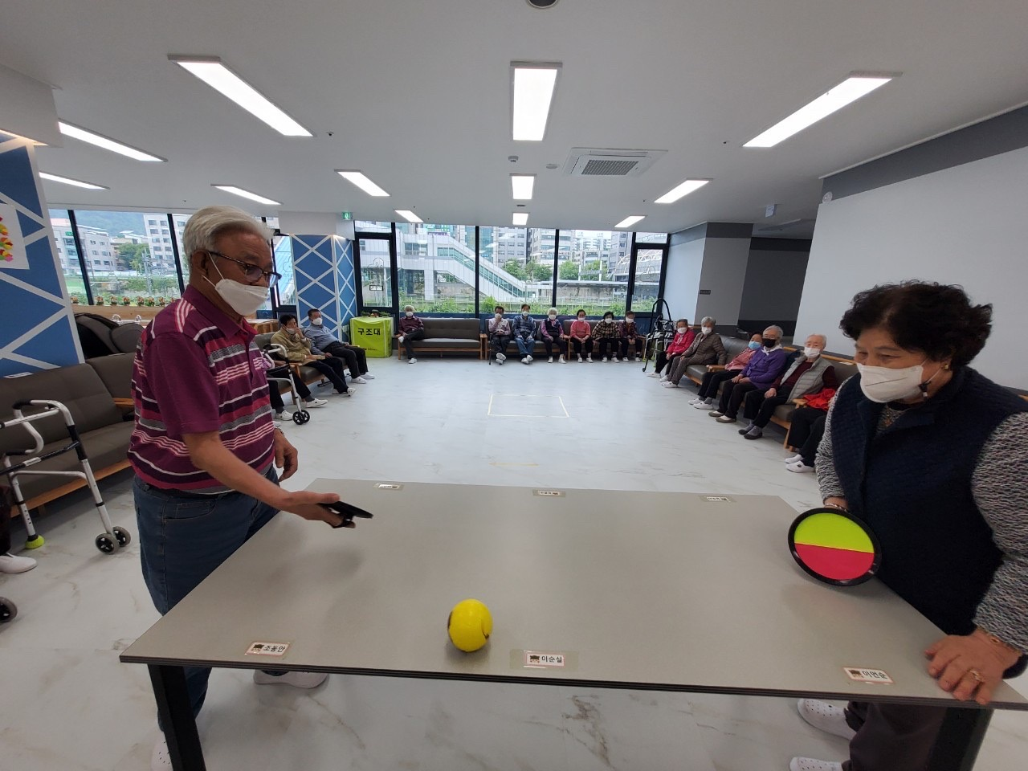
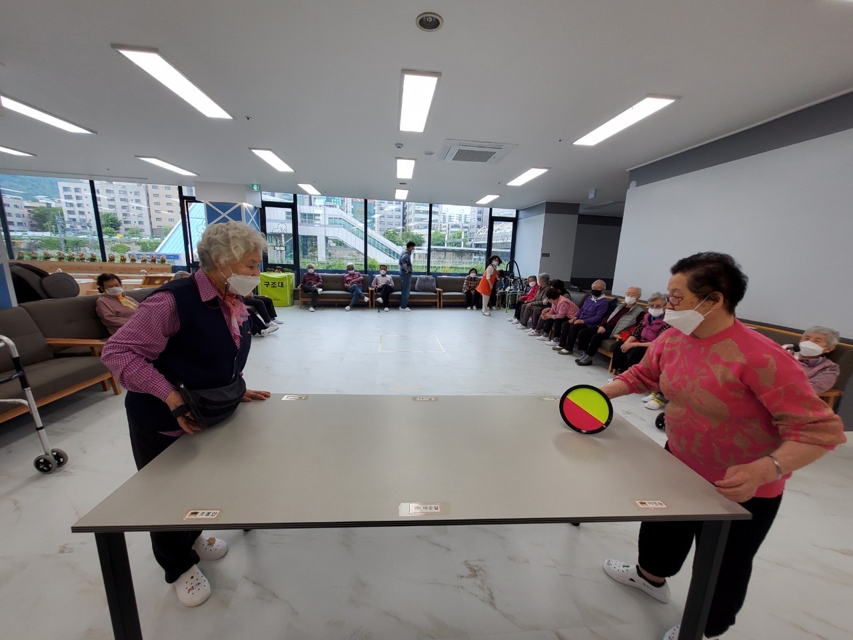
6월
어르신들 두분이서 순발력 대결 하셨습니다.

Slide 12
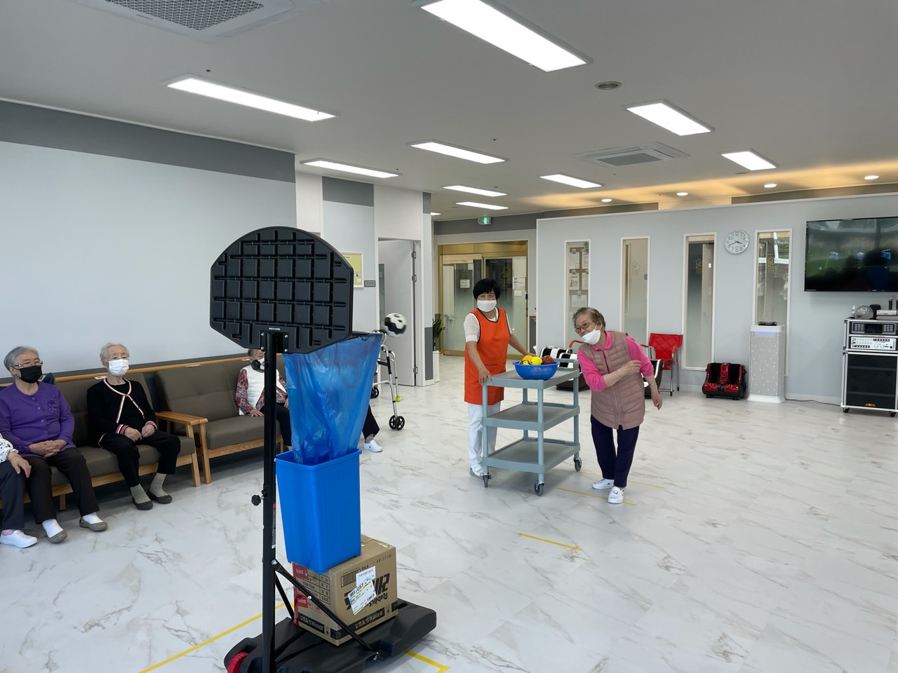
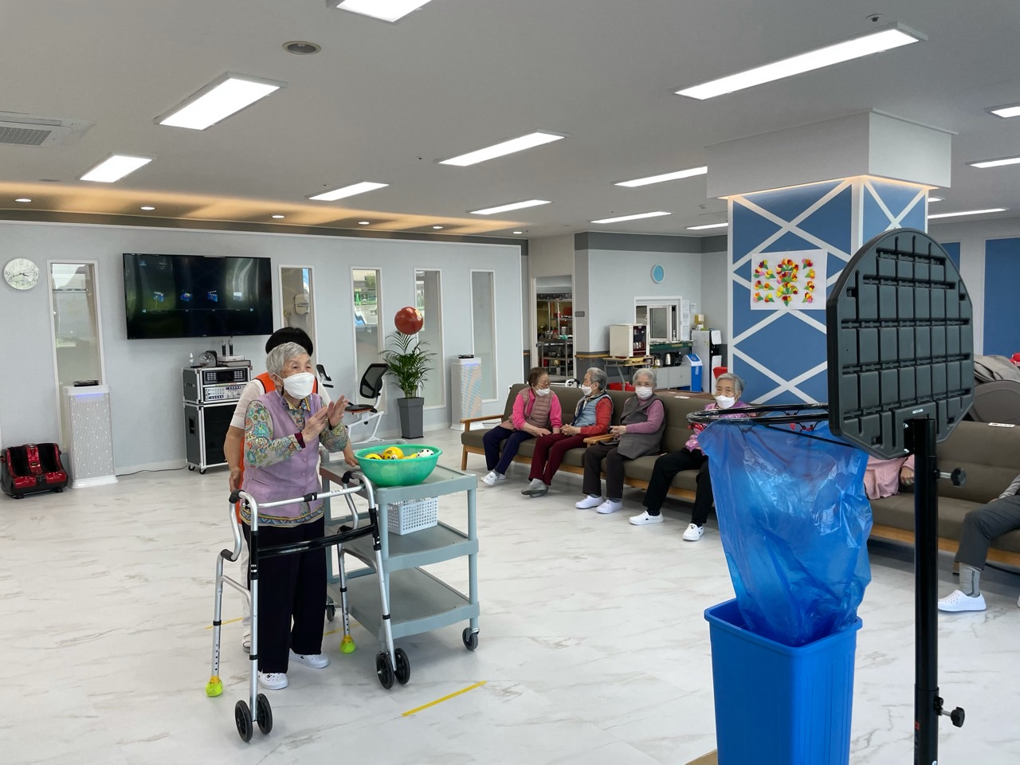
6월
집중해서 농구 게임 하셨습니다

Slide 13
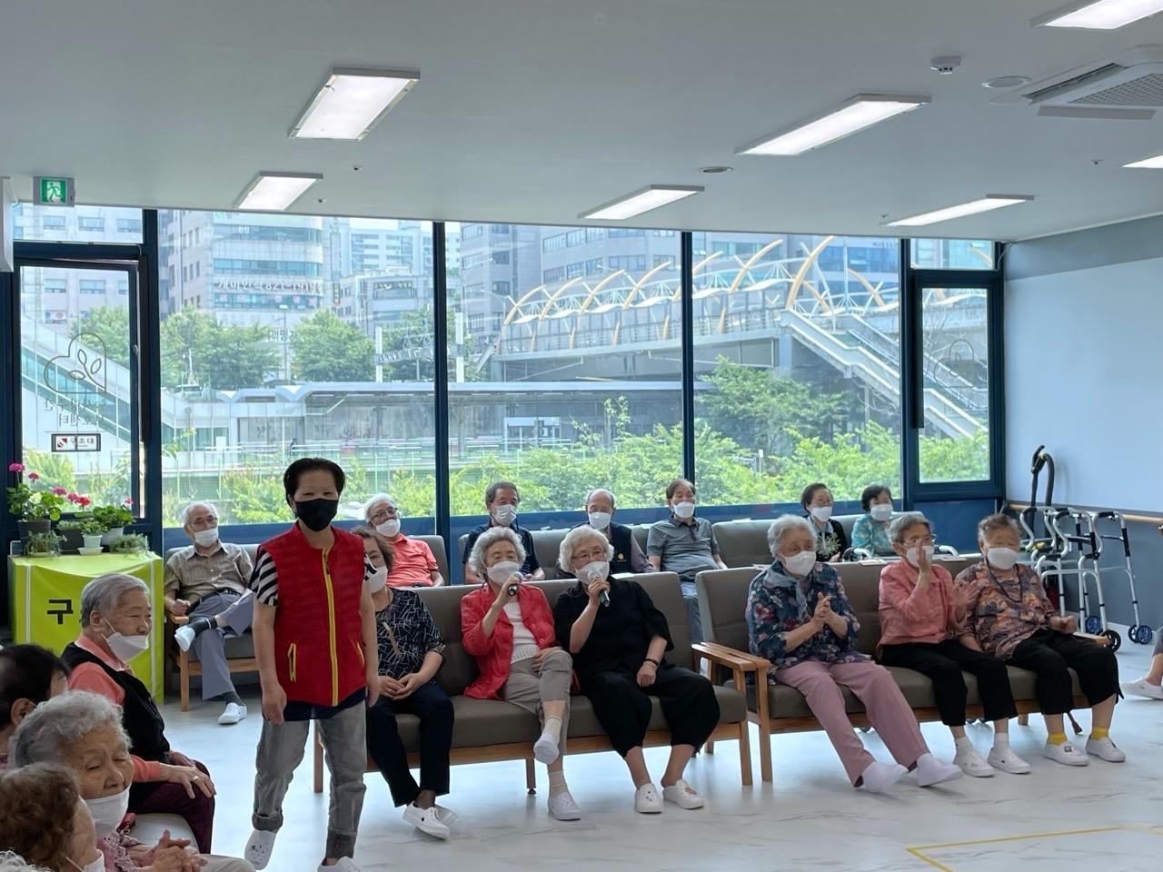
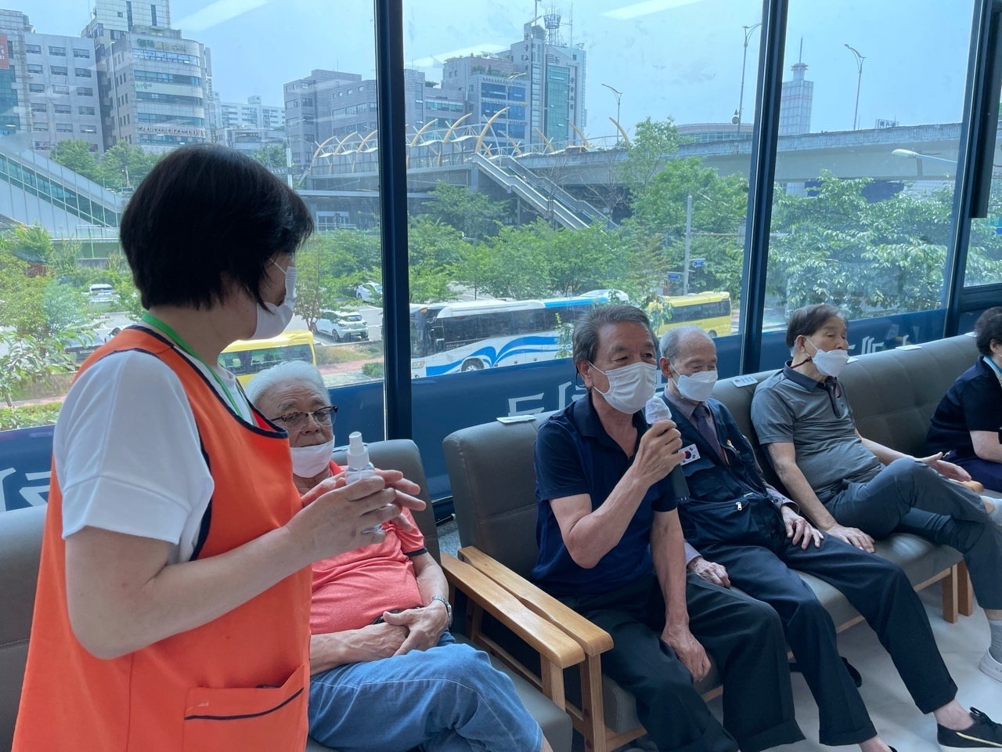
6월
노래교실 시간에 즐겁게 노래 부르며 박수 치셨습니다

